Slide 1
AuthZEN en FTV in de IAM architectuur
Michiel Trimpe – Federatieve Toegangsverlening

Slide 2
Federatieve Toegangsverlening
Team en Opdracht

Slide 3

Achtergrond
Het Federatief Datastelsel werkt binnen Realisatie IBDS aan een afsprakenstelsel.
Zij constateerden een gebrek aan standaardisering voor toegangsverlening
wat afspraken over toegangsverlening in federatieve stelsels moeilijk maakt.

Slide 4

Achtergrond
Om dat te addresseren heeft het FDS een vernieuwingsvoorstel GDI ingediend genaamd “Standaardmethodiek voor toegangsverlening tot API’s” .

Slide 5

Achtergrond
Om dat te addresseren heeft het FDS een vernieuwingsvoorstel GDI ingediend genaamd “Standaardmethodiek voor toegangsverlening tot API’s” .
Dit vernieuwingsvoorstel is opgepakt door VNG Realisatie en heeft geleid tot het team Federatieve Toegangsverlening.

Slide 6
Opdracht
Een samenhangend geheel van afspraken en standaarden voor fijnmazige toegangsverlening te ontwikkelen
Dit ter standaardisatie aanbieden aan Forum Standaardisatie, GDI/MIDO, GEMMA, NORA en andere relevante fora.

Slide 7






Team FTV
Marc de Boer Product Owner
René Vendrig UX & Visual Design
Gerard Juijn Ontwikkelaar
Michiel Trimpe Architect
Karin Hiralal Communicatie
Maikel Hofman Ontwikkelaar

Slide 8
Doel van vandaag
Het belang van fijnmazige toegangsverlening
Uitdagingen voor toegangsverlening vanuit IAM architectuur
Hoe AuthZEN en de andere FTV standaarden daar bij kan helpen.

Slide 9
OWASP
Beveiligingsrisico’s toen en nu

Slide 10
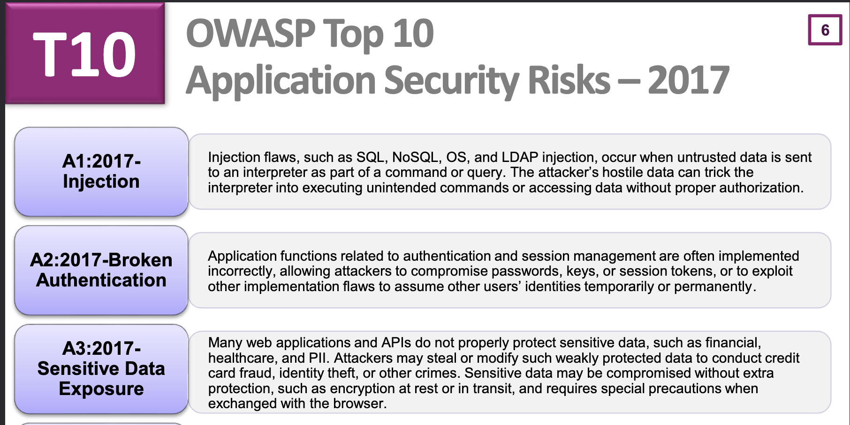
In 2017 was Broken Authentication #2

Slide 11


Standaardisatie van authenticatie

Slide 12
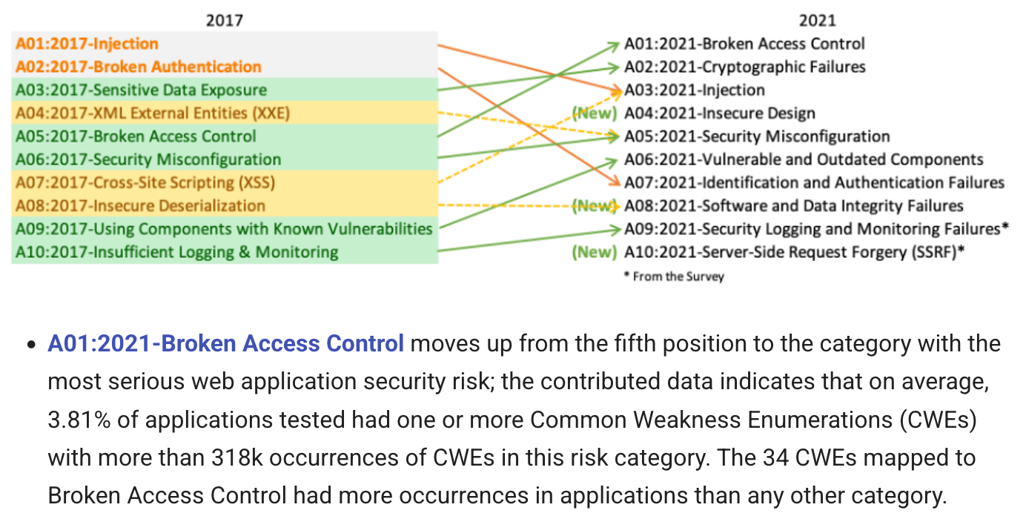
Sinds 2021 is Broken Access Control #1

Slide 13
Standaardisatie van autorisatie …
?

Slide 14
IAM’s “Come back in 30 minutes” probleem
Huidige IAM architecturen hebben vaak maar één technisch koppelvlak dat invloed op het applicatielandschap uit kan oefenen: authenticatie- en refresh tokens en de metadata (zoals scopes) die zij bevatten.
Standaarden als CAEP (OpenID Continuous Access Evaluation Profile) brengen daar verbetering in, maar adresseren vooral gegevens in authenticatie tokens.
Gestandaardiseerd in het NLGov profiel op de OpenID AuthZEN Authorization API

Slide 15
Zonder modellering zijn logs maar gegevens
De handelingen die tussen authenticatie en token refresh plaats vinden worden, in het beste geval, achteraf ontvangen door de SIEM/SOC.
Deze zijn echter zelden voorzien van gedegen informatiemodellering. Daardoor kan het SIEM/SOC deze niet effectief analyseren en controleren.
Gestandaardiseerd in het Logboek Toegangsbeslissingen

Slide 16
Zonder toegangsbeleid zijn rollen maar strings
Voor toegangsbeheer is de IAM infrastructuur vaak beperkt tot het al dan niet toekennen van rollen.
De IAM organisatie heeft vaak geen duidelijk inzicht in de rechten die deze rollen effectief verlenen.
Fijnmazig toegangsbeheer:
is alleen beschikbaar als het in applicaties wordt ingebouwd.
wordt vaak beheerd door functioneel beheerders buiten de IAM organisatie.
documentatie is veelal ontoereikend.
Gestandaardiseerd in het Register Toegangsbeleid

Slide 17
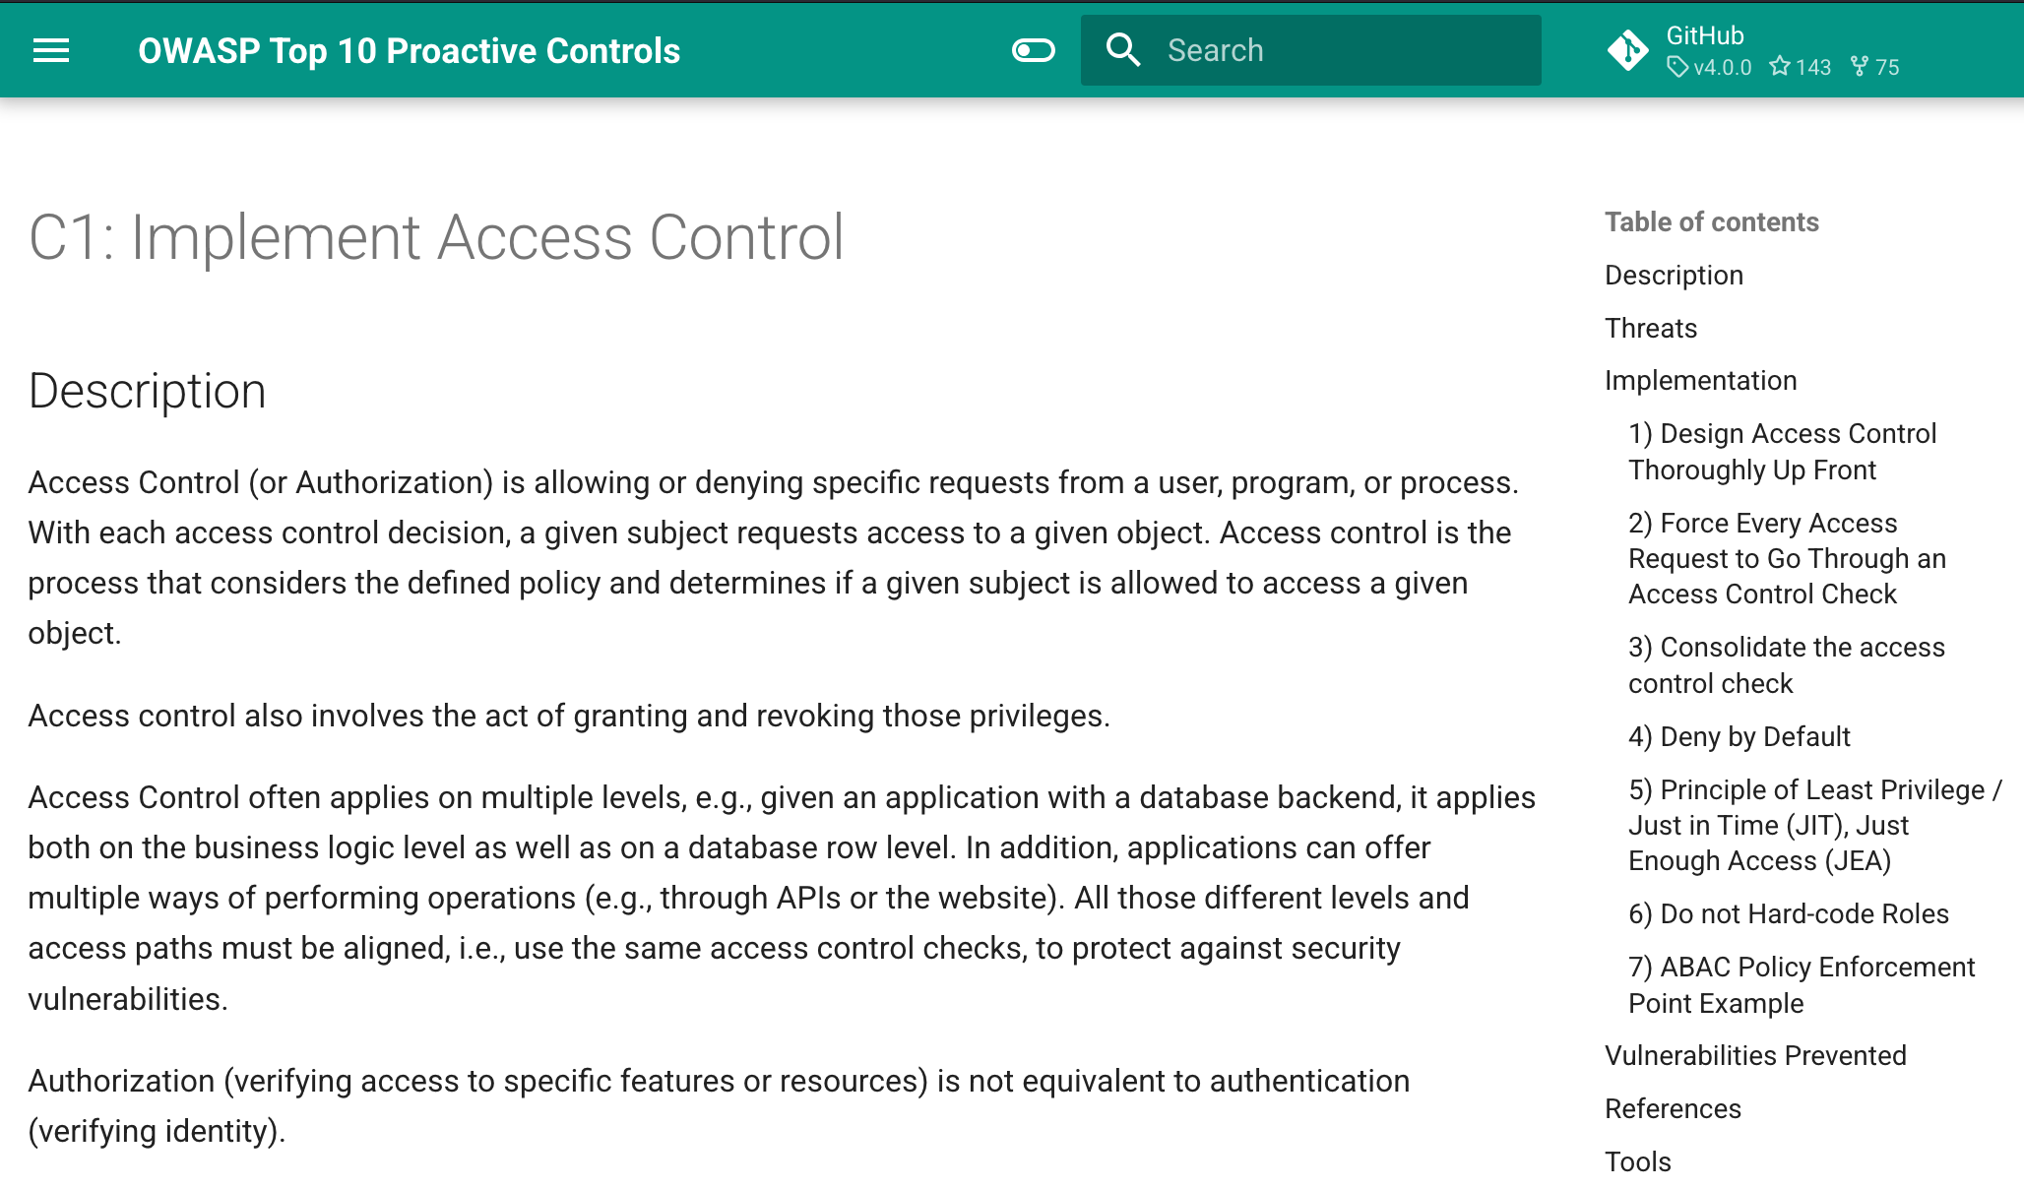

Slide 18
Policy as Code
Toegangsbeleid van applicaties naar IAM

Slide 19
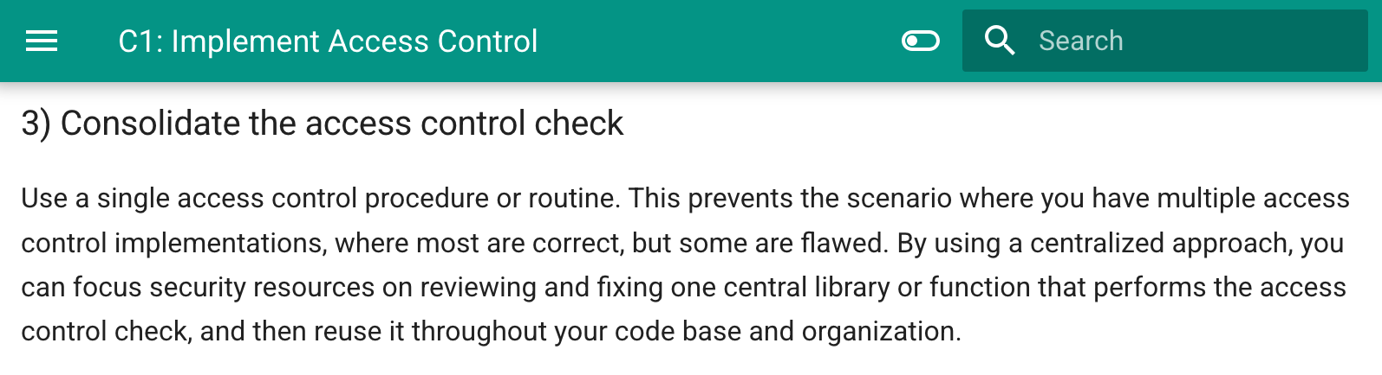

Slide 20

Policy as Code == Policy out of the Code
Policies verhuizen van applicaties naar de IAM oplossing.
De levenscyclus van policies (kan) losgekoppeld worden van applicaties
Policies worden met evenveel zorg beheerd als applicatiecode.
Externalized Authorization Management (EAM)

Slide 21
Policy Enforcement
Hoe verloopt een toegangscontrole in EAM?

Slide 22
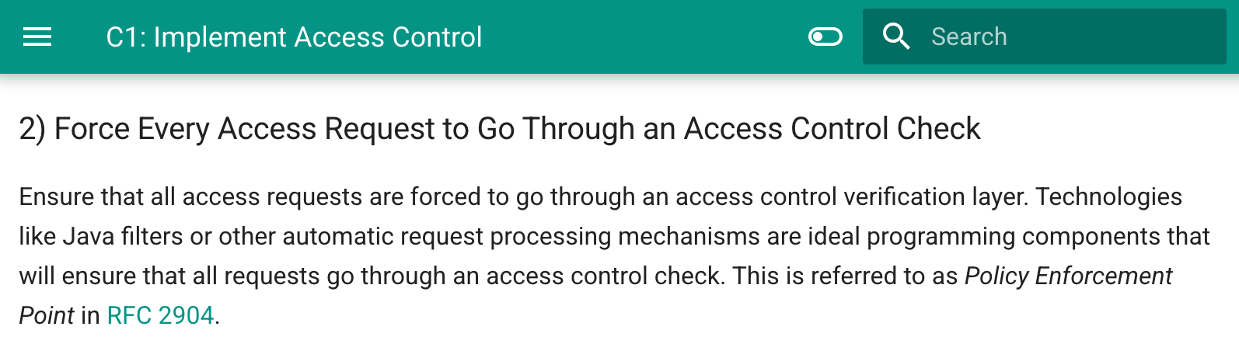

Slide 23
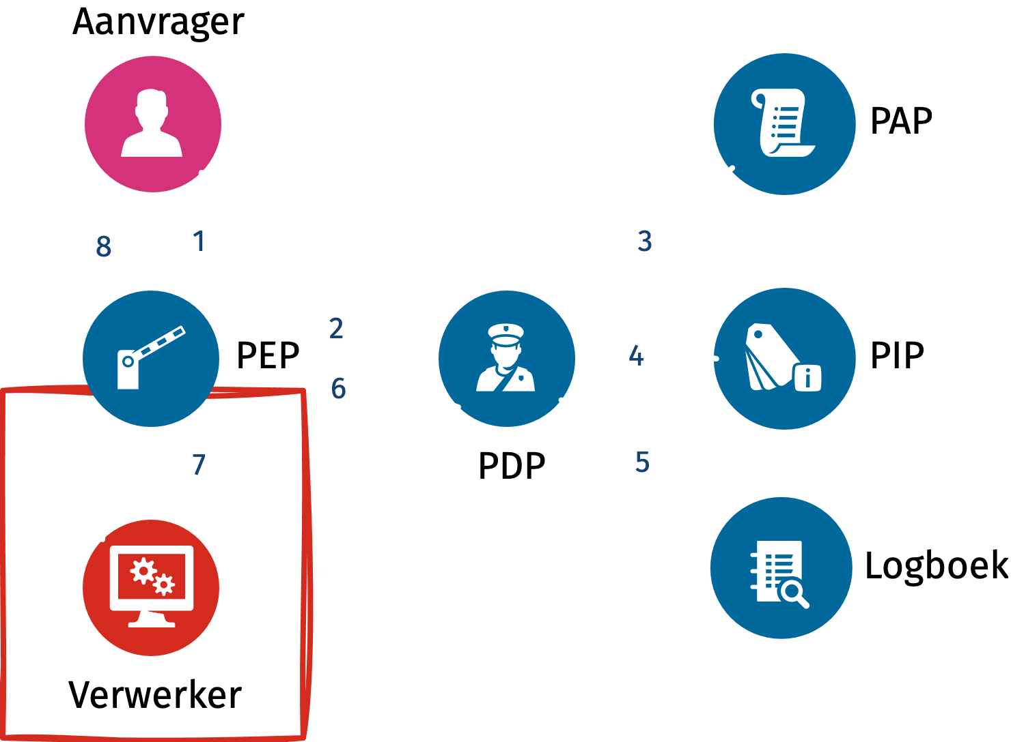
1. Aanvrager dient verwerkingsverzoek in
De applicatie ontvangt een verzoek om data te raadplegen, vast te leggen, te wijzigen, wissen, etc.
Dit verzoek wordt opgevangen door het Policy Enforcement Point (PEP)
1
Medewerker vraagt persoons-gegevens op voor zaaktype ‘verlening parkeervergunning’

Slide 24
2. PEP biedt verzoek ter beslissing aan
Het verzoek wordt samengevat via het meta-informatiemodel van de organisatie
Vervolgens conform OpenID AuthZEN aangeboden aan het Policy Decision Point (PDP)
2
Zaaksysteem deelt subject, action, resource & context met het Policy Decision Point.

Slide 25
3. PDP toetst aan toegangsbeleid uit PAP
Het verzoek wordt getoetst aan het actuele toegangsbeleid
Beleid wordt beheerd in het Policy Administration Point (PAP)
De PAP stelt versies van het beleid beschikbaar aan het Policy Decision Point (PDP)
3
PAP deelt het beleid: persoons-gegevens alleen tijdens werktijd voor parkeervergunningen

Slide 26
4. PIP verrijkt met herleidbare informatie
Als extra informatie nodig is, levert het Policy Information Point (PIP) deze aan
Het PIP zorgt voor herleidbaarheid via logging en historisering
4
PIP maakt de werktijden van
de baliemedewerker beschikbaar

Slide 27
5. Uniform vastgeleggen in het logboek
Toegangsbeslissingen worden gestructureerd gelogd
Door inzet van PAP en PIP met historisering zijn eerdere beslissingen volledig te reconstrueren en verantwoorden
5
Logboek legt het verzoek, de versie van het beleid en de werktijden uit de PIP vast

Slide 28
6. PDP retourneert beslissing
Conform de OpenID AuthZEN standaard bevat het antwoord van de PDP:
Toegangsbeslissing
Uitleg en beargumentatie
Step-up indicaties (indien afgewezen) waarmee het verzoek nogmaals ingediend kan worden
Voorwaarden (residual policy) die afdwingbaar zijn bij toestemming
6
PDP geeft toestemming; mits BSN gemaskeerd is op laatste 4 tekens.

Slide 29

7. PEP dwingt toegangsbeslissing af
De applicatie voert de verwerking alleen uit als:
De beslissing toegang toestaat
De opgelegde voorwaarden (restbeleid) nageleefd kunnen worden
7
Het zaaksysteem (of een proxy ervoor) wijst een verzoek om middernacht direct af.

Slide 30


8. Verwerker deelt resultaat met aanvrager
Aanvrager ontvangt verwerkingsresultaat
Goedgekeurd →
Resultaat wordt verstrekt
Afgewezen →
Reden voor afwijzing
Tips voor herindiening (step-up)
8
Tijdens werktijd deelt het zaaksysteem de persoons-gegevens met gemaskeerd BSN

Slide 31
Ontwerp van toegangsverlening
Hoe ontwerp je toegangsverlening in een EAM architectuur?

Slide 32
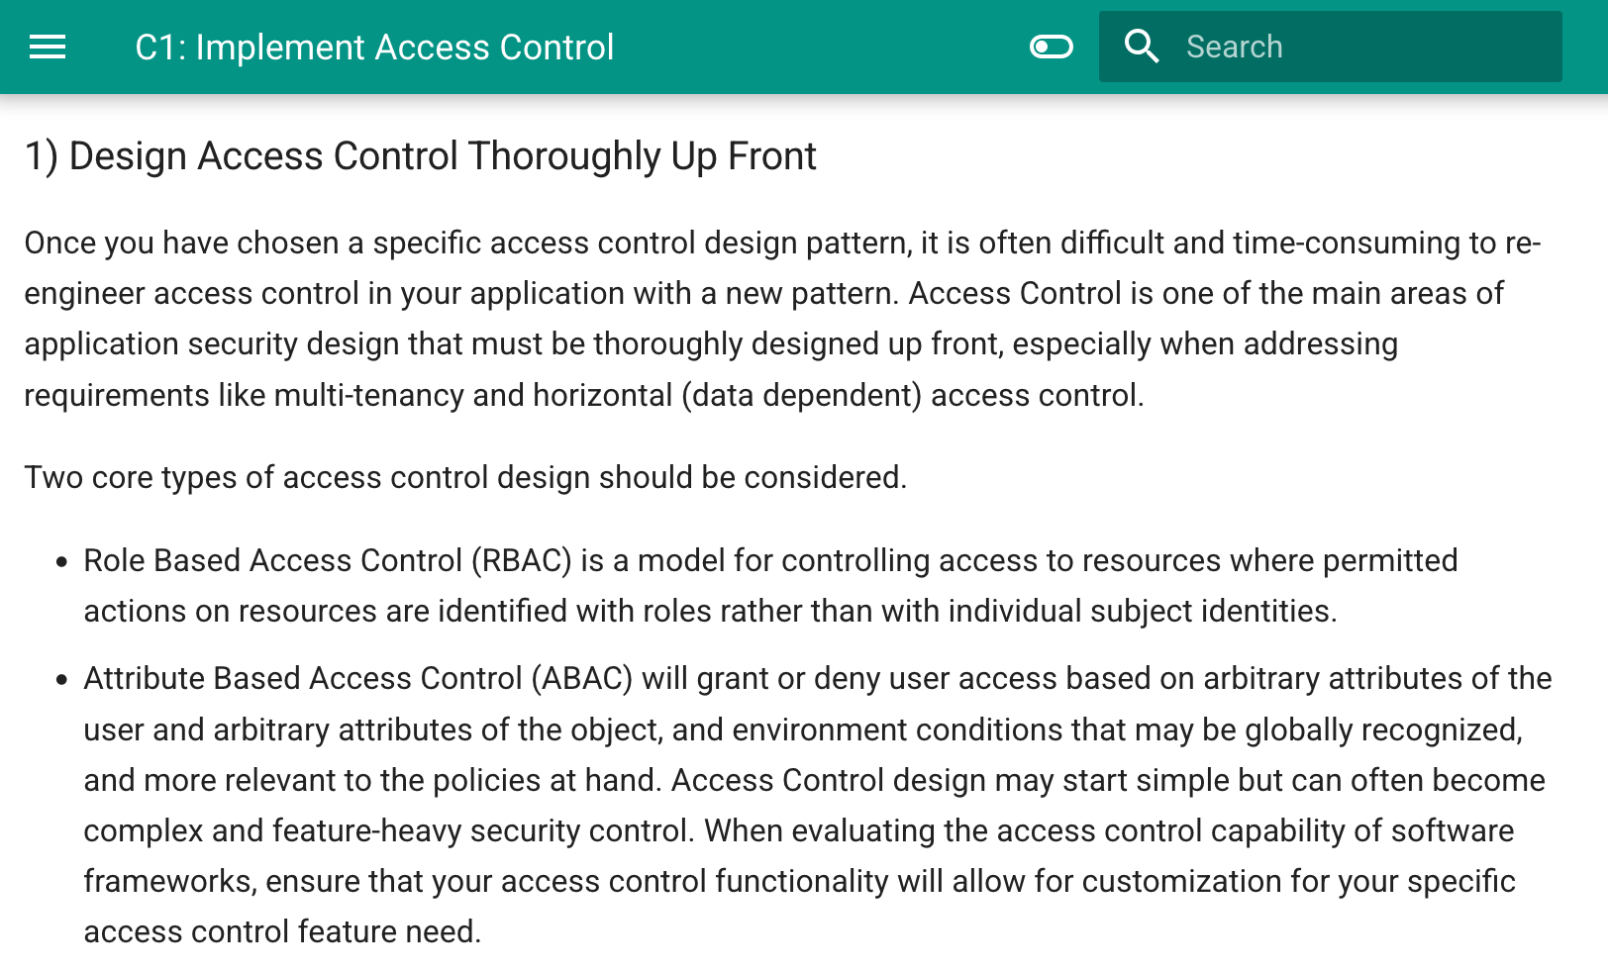

Slide 33
Ontwerp
Welke informatie is nodig voor toegangsverzoeken en -beslissingen?
Welke functionaliteit is nodig voor het afdwingen van beslissingen?
Hoe bieden we inzicht in genomen beslissingen?
Let op! Applicatie leveranciers hoeven dus géén toegangslogica en beheers-interfaces te ontwerpen!

Slide 34





Welke informatie is nodig om te beslissen?
Breng verzoeken tot gegevensverwerking in kaart en leg deze vast in het organisatorisch (meta-)informatiemodel.
Gebruik hiervoor de structuur: een entiteit ( subject) die om een verwerking ( action) vraagt op gegevens ( resource) in een bepaalde context.

Slide 35
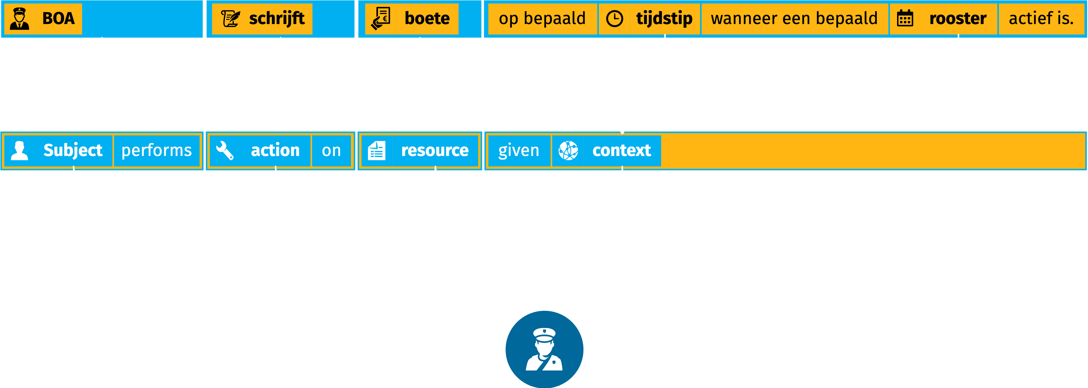
Welke informatie is nodig om te beslissen?
PDP

Slide 36
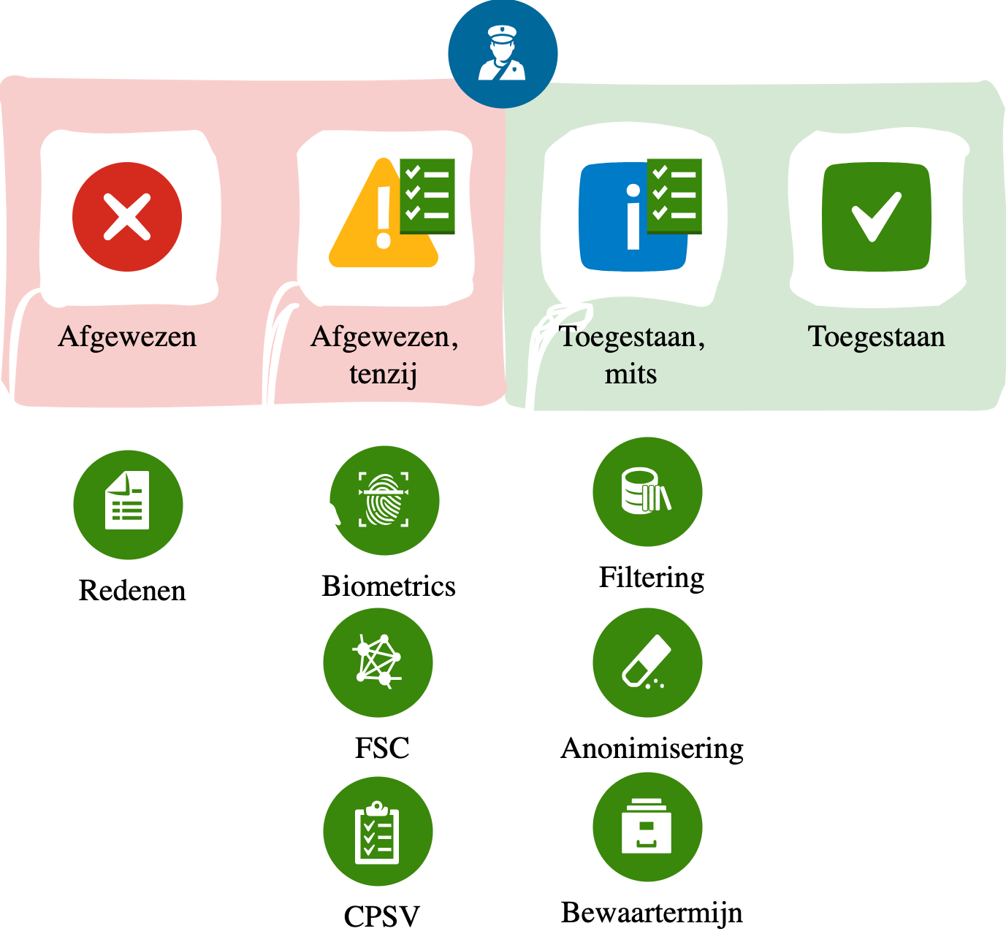
Welke informatie bevat de beslissing?
Bepaal welke informatie nodig is bij aanvragers en verwerkers om beslissingen af te kunnen dwingen.
Denk o.a. aan:
Step-up acties (afgewezen tenzij) voor aanvragers om aangepaste verzoeken opnieuw in te dienen
Voorwaardelijke verwerking Toegestaan, mits aan voorwaarden is voldaan (residual policy, obligations, advice)

Slide 37
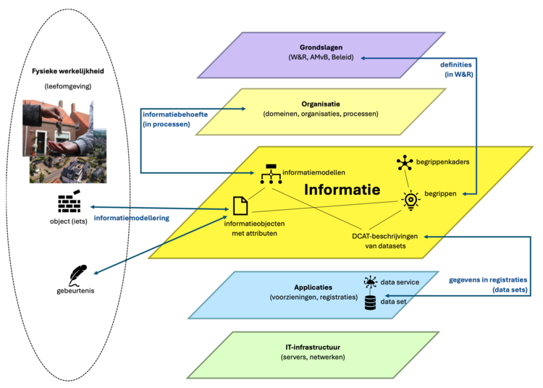
Hoe modelleren we die informatie?
De gegevens onder beheer van de Nederlandse worden al met veel zorg gemodelleerd in de informatielaag van de Nederlandse overheid.
Voor goede toegangsverlening moeten verwerkingsverzoeken en toegangsbeslissingen ook opgenomen worden in deze modellering.
https://www.noraonline.nl/wiki/Informatielaag

Slide 38
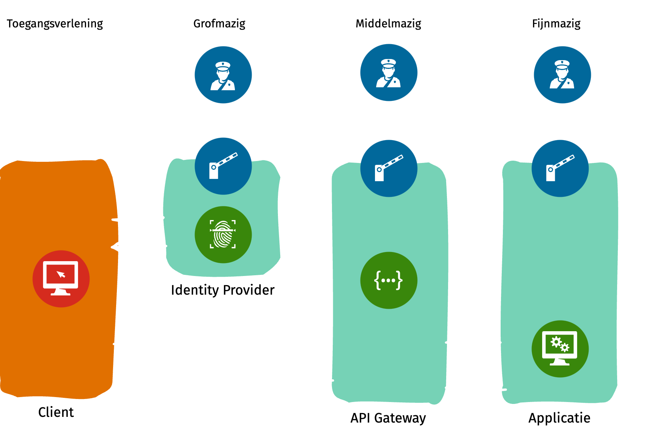
Waar moet afgedwongen kunnen worden?
Bepaal waar in de keten beslissingen afgedwongen (enforced) moeten worden voor zero-trust en defense-in-depth. Denk bijvoorbeeld aan:
Identity Providers (scopes)
API gateways (routes)
Applicaties (fijnmazig)

Slide 39
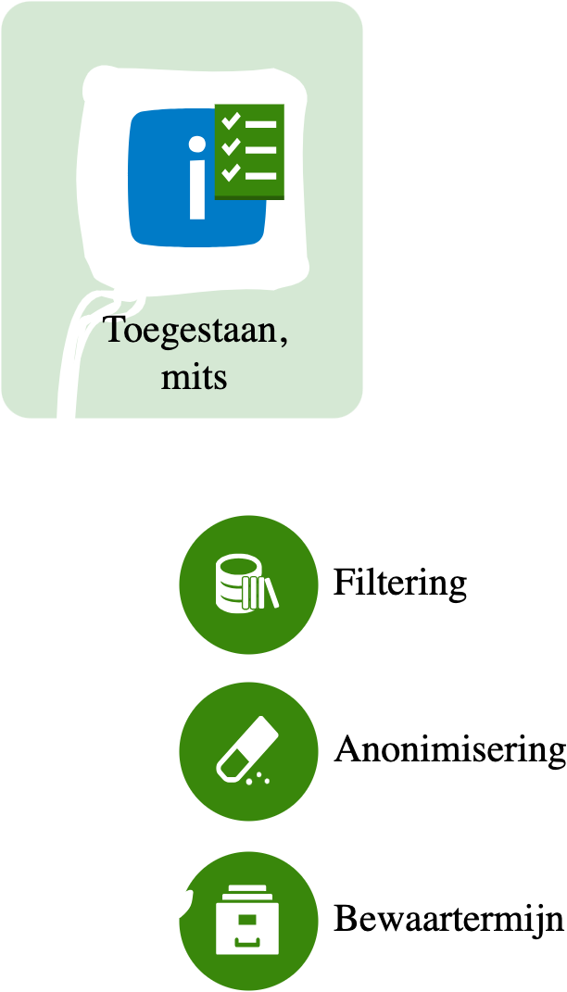
Hoe moet afgedwongen kunnen worden
Bepaal welke voorwaarden (residual policy, obligations) afgedwongen moeten kunnen worden.
Denk bijvoorbeeld aan:
Filtering
Anonimisering/maskering
Bewaartermijnen

Slide 40
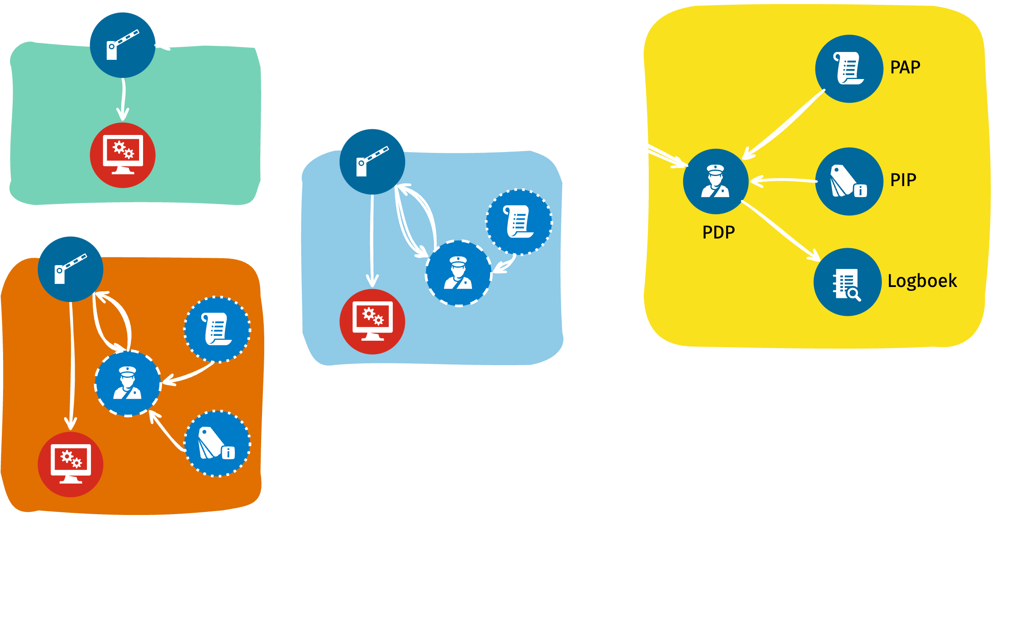
Hoe snel moet beslist kunnen worden?
Bij authenticatie zijn latencies van 100+ milli-secondes vaak acceptabel.
Voor autorisatie zijn meestal latencies van millisecondes gewenst. Een centrale PDP biedt dus wel de hoogste actualiteit; maar is vaak te langzaam.

Slide 41
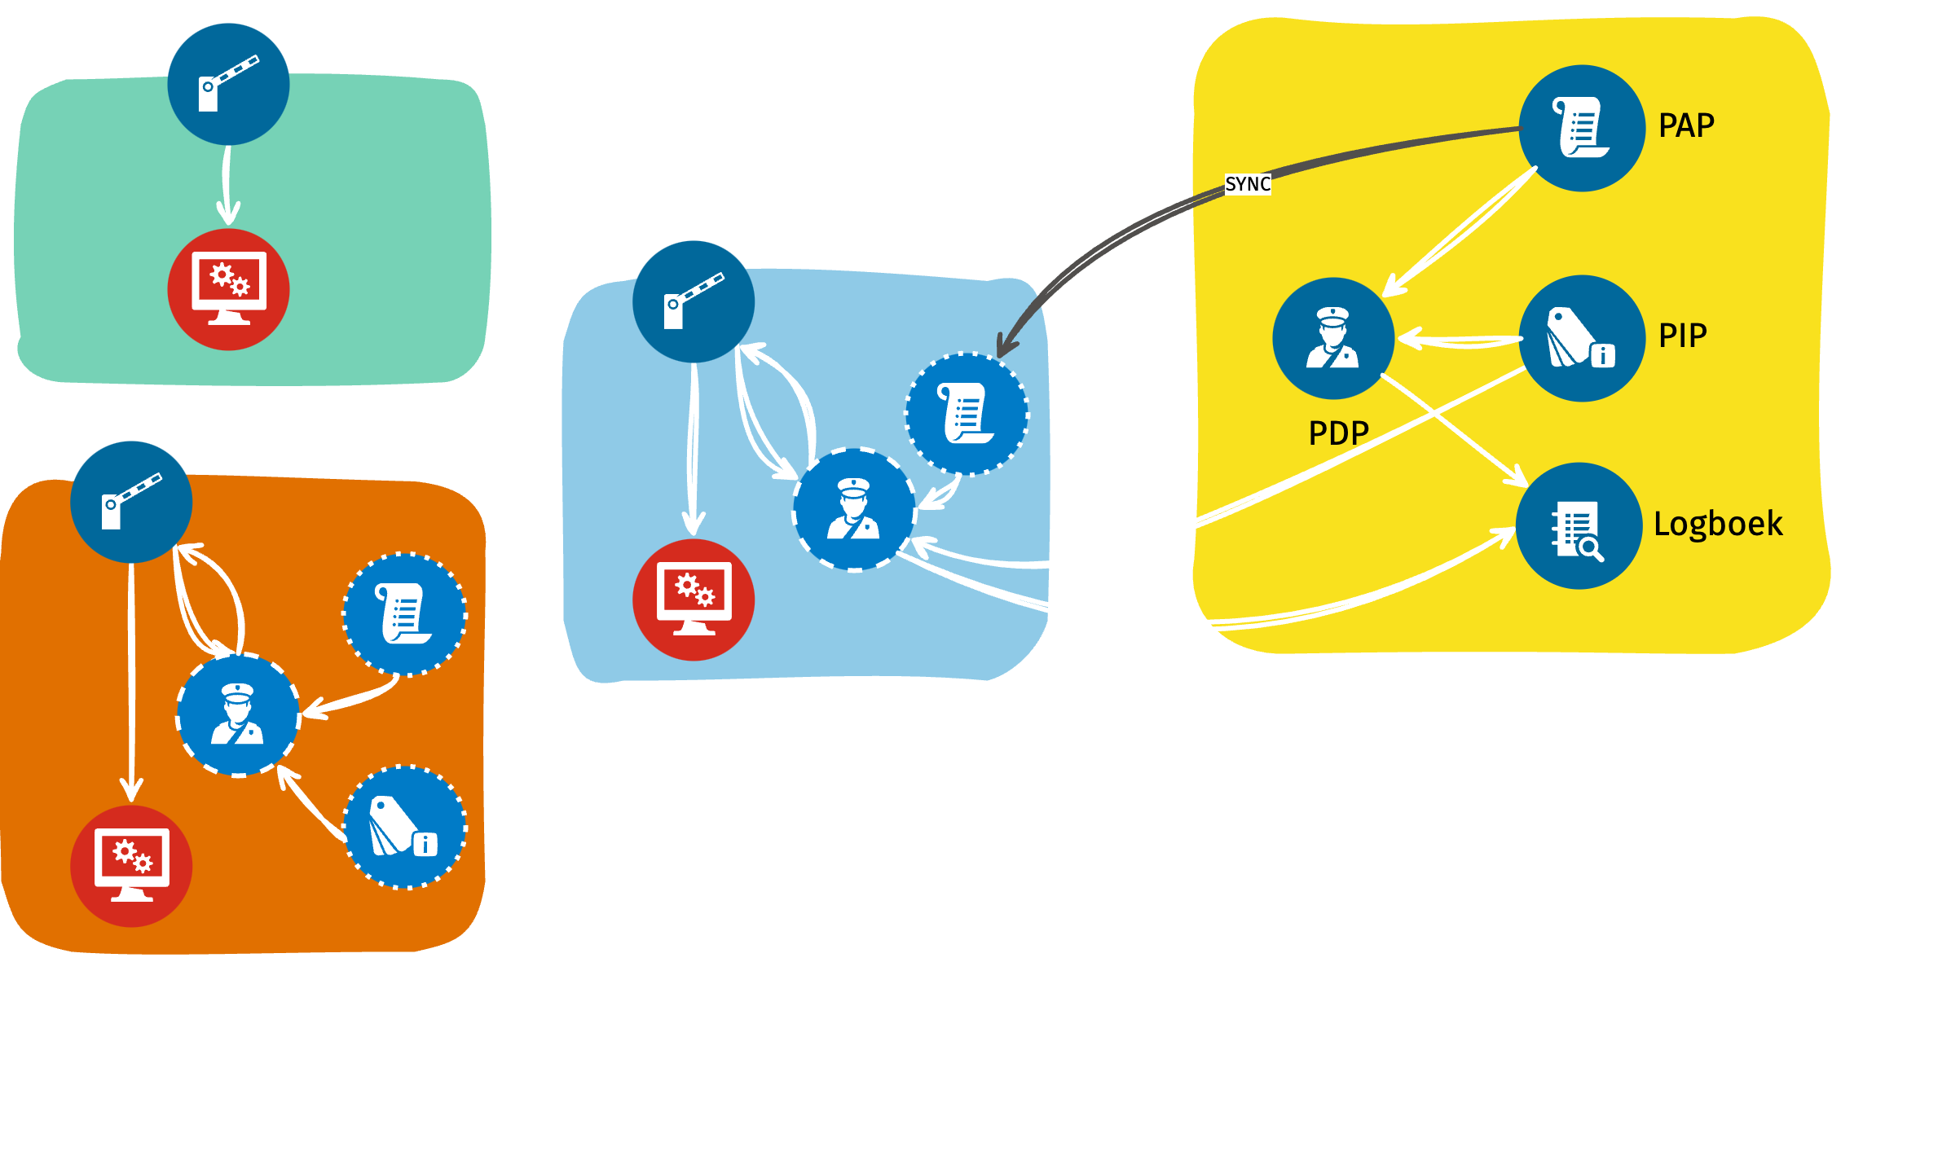
Hoe snel moet beslist kunnen worden?
Daarom wordt vaak een replica van de PDP en PAP naast de applicatie geplaatst.
Deze wordt met de centrale oplossing gesynchroniseerd.
Manage centrally,
Enforce locally

Slide 42
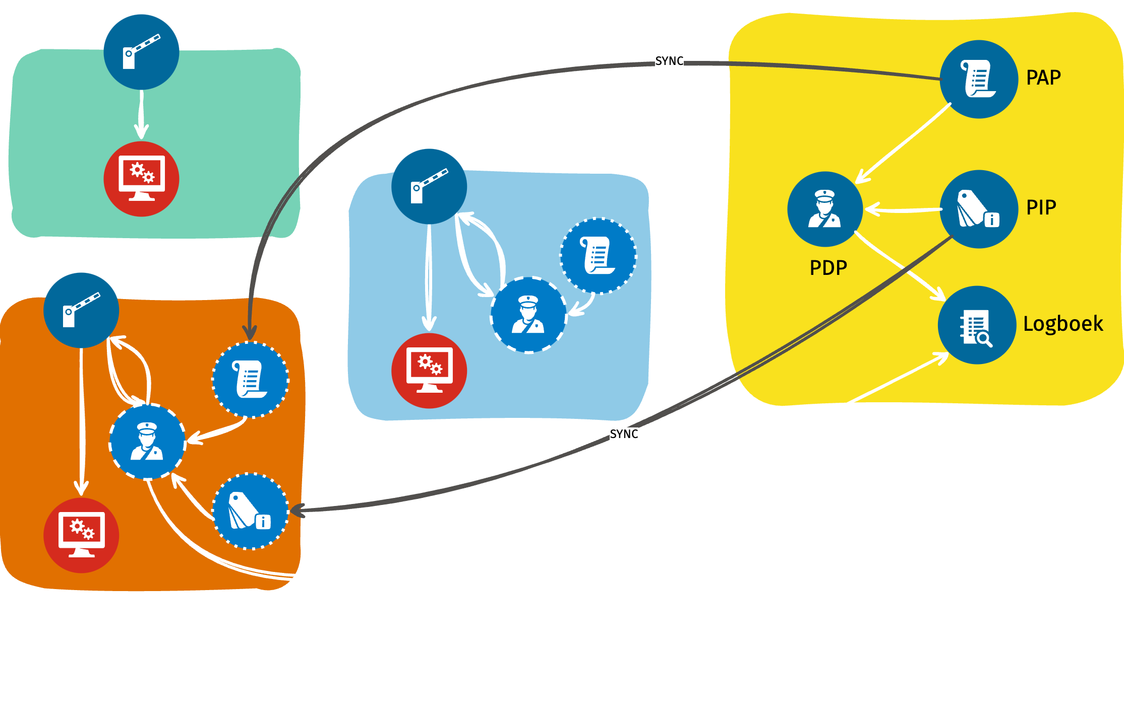
Hoe snel moet beslist kunnen worden?
Als ondersteunende gegevens ook snel beschikbaar kunnen deze ook naar een lokale PIP gerepliceerd worden.
Dit wordt ook wel ‘stateful EAM’ genoemd en speelt een grote rol bij ReBAC oplossingen.
Manage centrally,
Enforce locally

Slide 43
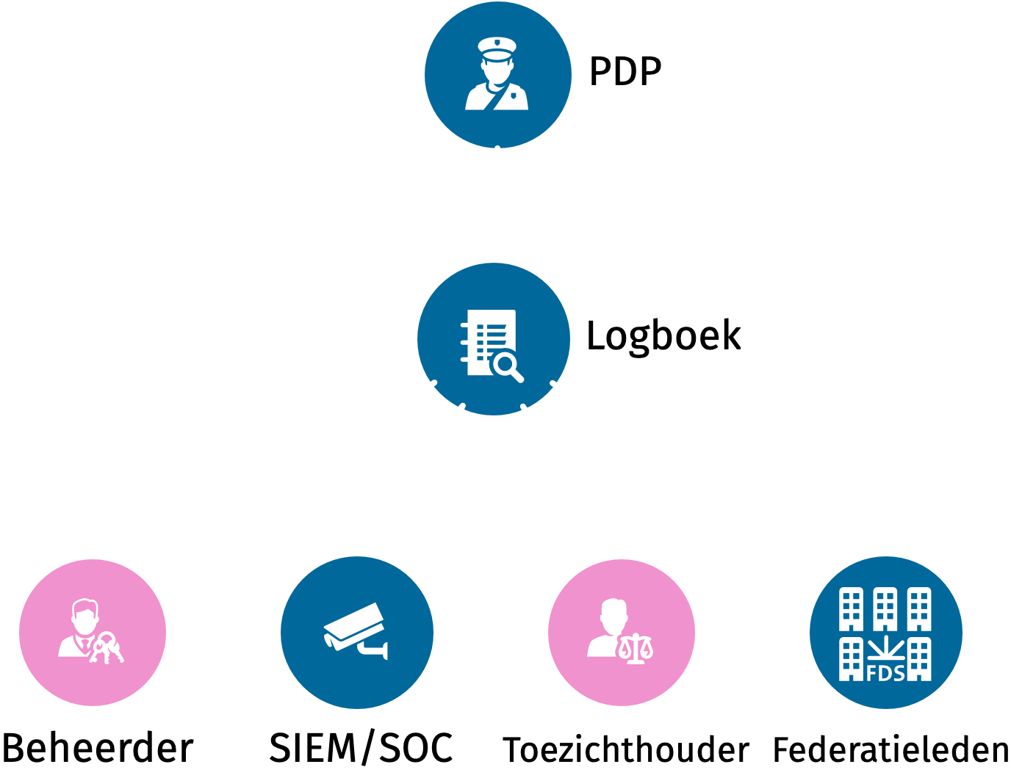
Wie moet inzicht krijgen in beslissingen?
Ontwerp hoe toegang tot de beslissingshistorie wordt aangeboden, inclusief wie wat mag inzien.
Toegankelijk voor:
Beheerders
Beveiliging (SIEM/SOC)
Toezichthouders
Deelnemers in federatief stelsel

Slide 44
Standaardisering
Standaardisering van toegangsverlening binnen de Nederlandse overheid

Slide 45


Waarom geen XACML?
XACML standaardiseert (delen van) de PDP, PAP, PEP én PIP.
De bundeling van policy taal vergroot de complexiteit en beperkt de toepasbaarheid van de standaard.

Slide 46
Waarom wel AuthZEN?
AuthZEN standaardiseert alleen de PDP interface met de PEP.
Keuze voor policy taal wordt vrij gelaten.
Elk toegangsverzoek is samen te vatten dus de reikwijdte is maximal
Maakt het wisselen van leverancier relatief laagdrempelig

Slide 47

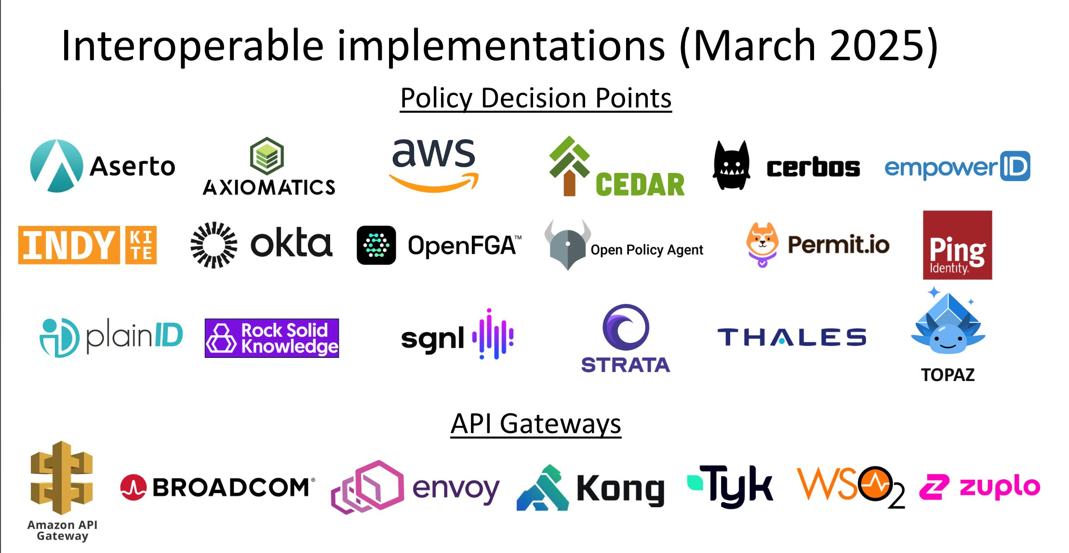
Waarom wel AuthZEN?
Opgezet als open standaard vanuit de OpenID Foundation
Ondersteund door de meeste grote EAM leveranciers
Reeds breed geadopteerd; zie bijv. http://authzen-interop.net
AuthZEN 1.0 Final is stabile en wordt deze zomer ter consultatie aangeboden.

Slide 48
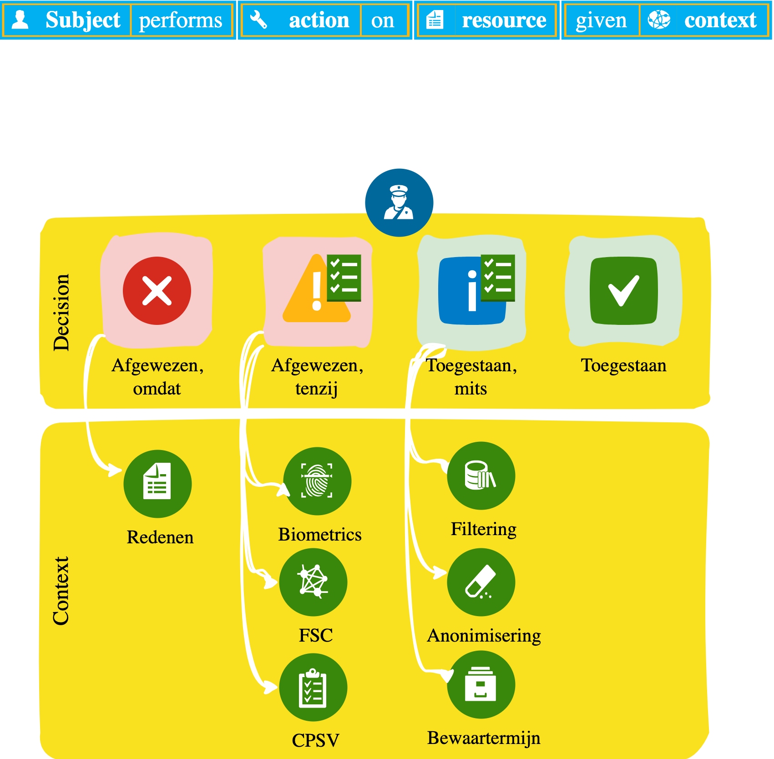
AuthZEN Informatiemodel
Request
Subject (type, id, properties)
Action (name, properties)
Resource (type, id, properties)
Context
Response
Decision (true/false)
Context

Slide 49
AuthZEN 1.0 Endpoints
Evaluation: Evaluatie van één toegangsverzoek
Evaluations: Evaluatie van reeksen van toegangsverzoeken met defaults
Search API’s:
Subject: Toegestane subjects voor gegeven action en resource
Action: Toegestane actions voor gegeven subject en resource
Resource: Toegestane resources voor gegeven subject en action.
PDP Metadata: Capabilities van de PDP voor gebruik in Well-Known URIs.

Slide 50
AuthZEN 1.1 Endpoints
Partial Evaluation: Gestructureerd formaat met residual policy, zoals filtering en maskering, voor gedeeltelijk gespecificeerde verzoeken.
Onderwerpen 2025 H2
Features:
Tokenisatie van beslissingen
Event delivery via Shared Signals
AI MCP voor AuthZEN
Profielen:
API Gateway
JWT profile
XACML profile
Obligations / Advice

Slide 51
Standaardisering binnen AuthZEN
Richtlijnen en vereisten voor modellering van toegangsverzoeken
Werkwijze op basis van profielen voor ontwikkeling van overheidsbrede informatiemodellen voor subjecten, claims, etc.

Slide 52
Standaardisering binnen AuthZEN
Ontwikkeling van overheidsbrede informatiemodellen voor:
step-up acties
residual policies (AuthZEN 1.1)

Slide 53
Logboek Toegangsbeslissingen
De zusterstandaard van Logboek Dataverwerkingen die niet gericht is op verantwoording naar de burger toe, maar op verantwoording binnen en tussen organisaties.
Bevat richtlijnen voor het inrichten en delen van het logboek en methodieken om data duplicatie te voorkomen maar toch herleidbaarheid te borgen.

Slide 54
Register Toegangsbeleid
Een standaard voor het verlenen van inzicht in toegangsbeleid binnen en tussen organisatie in stelsels zoals het Federatief Datastelsel.
Dit gebeurt op basis van aannames die binnen federatieve datastelsels afgedwongen kunnen worden; zoals verwijzingen naar Register van Verwerkingsactiviteiten

Slide 55
Standaardisering koppelvlakken
NL Gov profiel voor OpenID AuthZEN voor de interface tussen PEP en PDP
Het Logboek Toegangsbeslissingen met ondersteuning voor herleidbaarheid uit de bron
Het Register Toegangsbeleid voor inzicht in toegangsbeleid binnen én tussen organisaties.

Slide 56
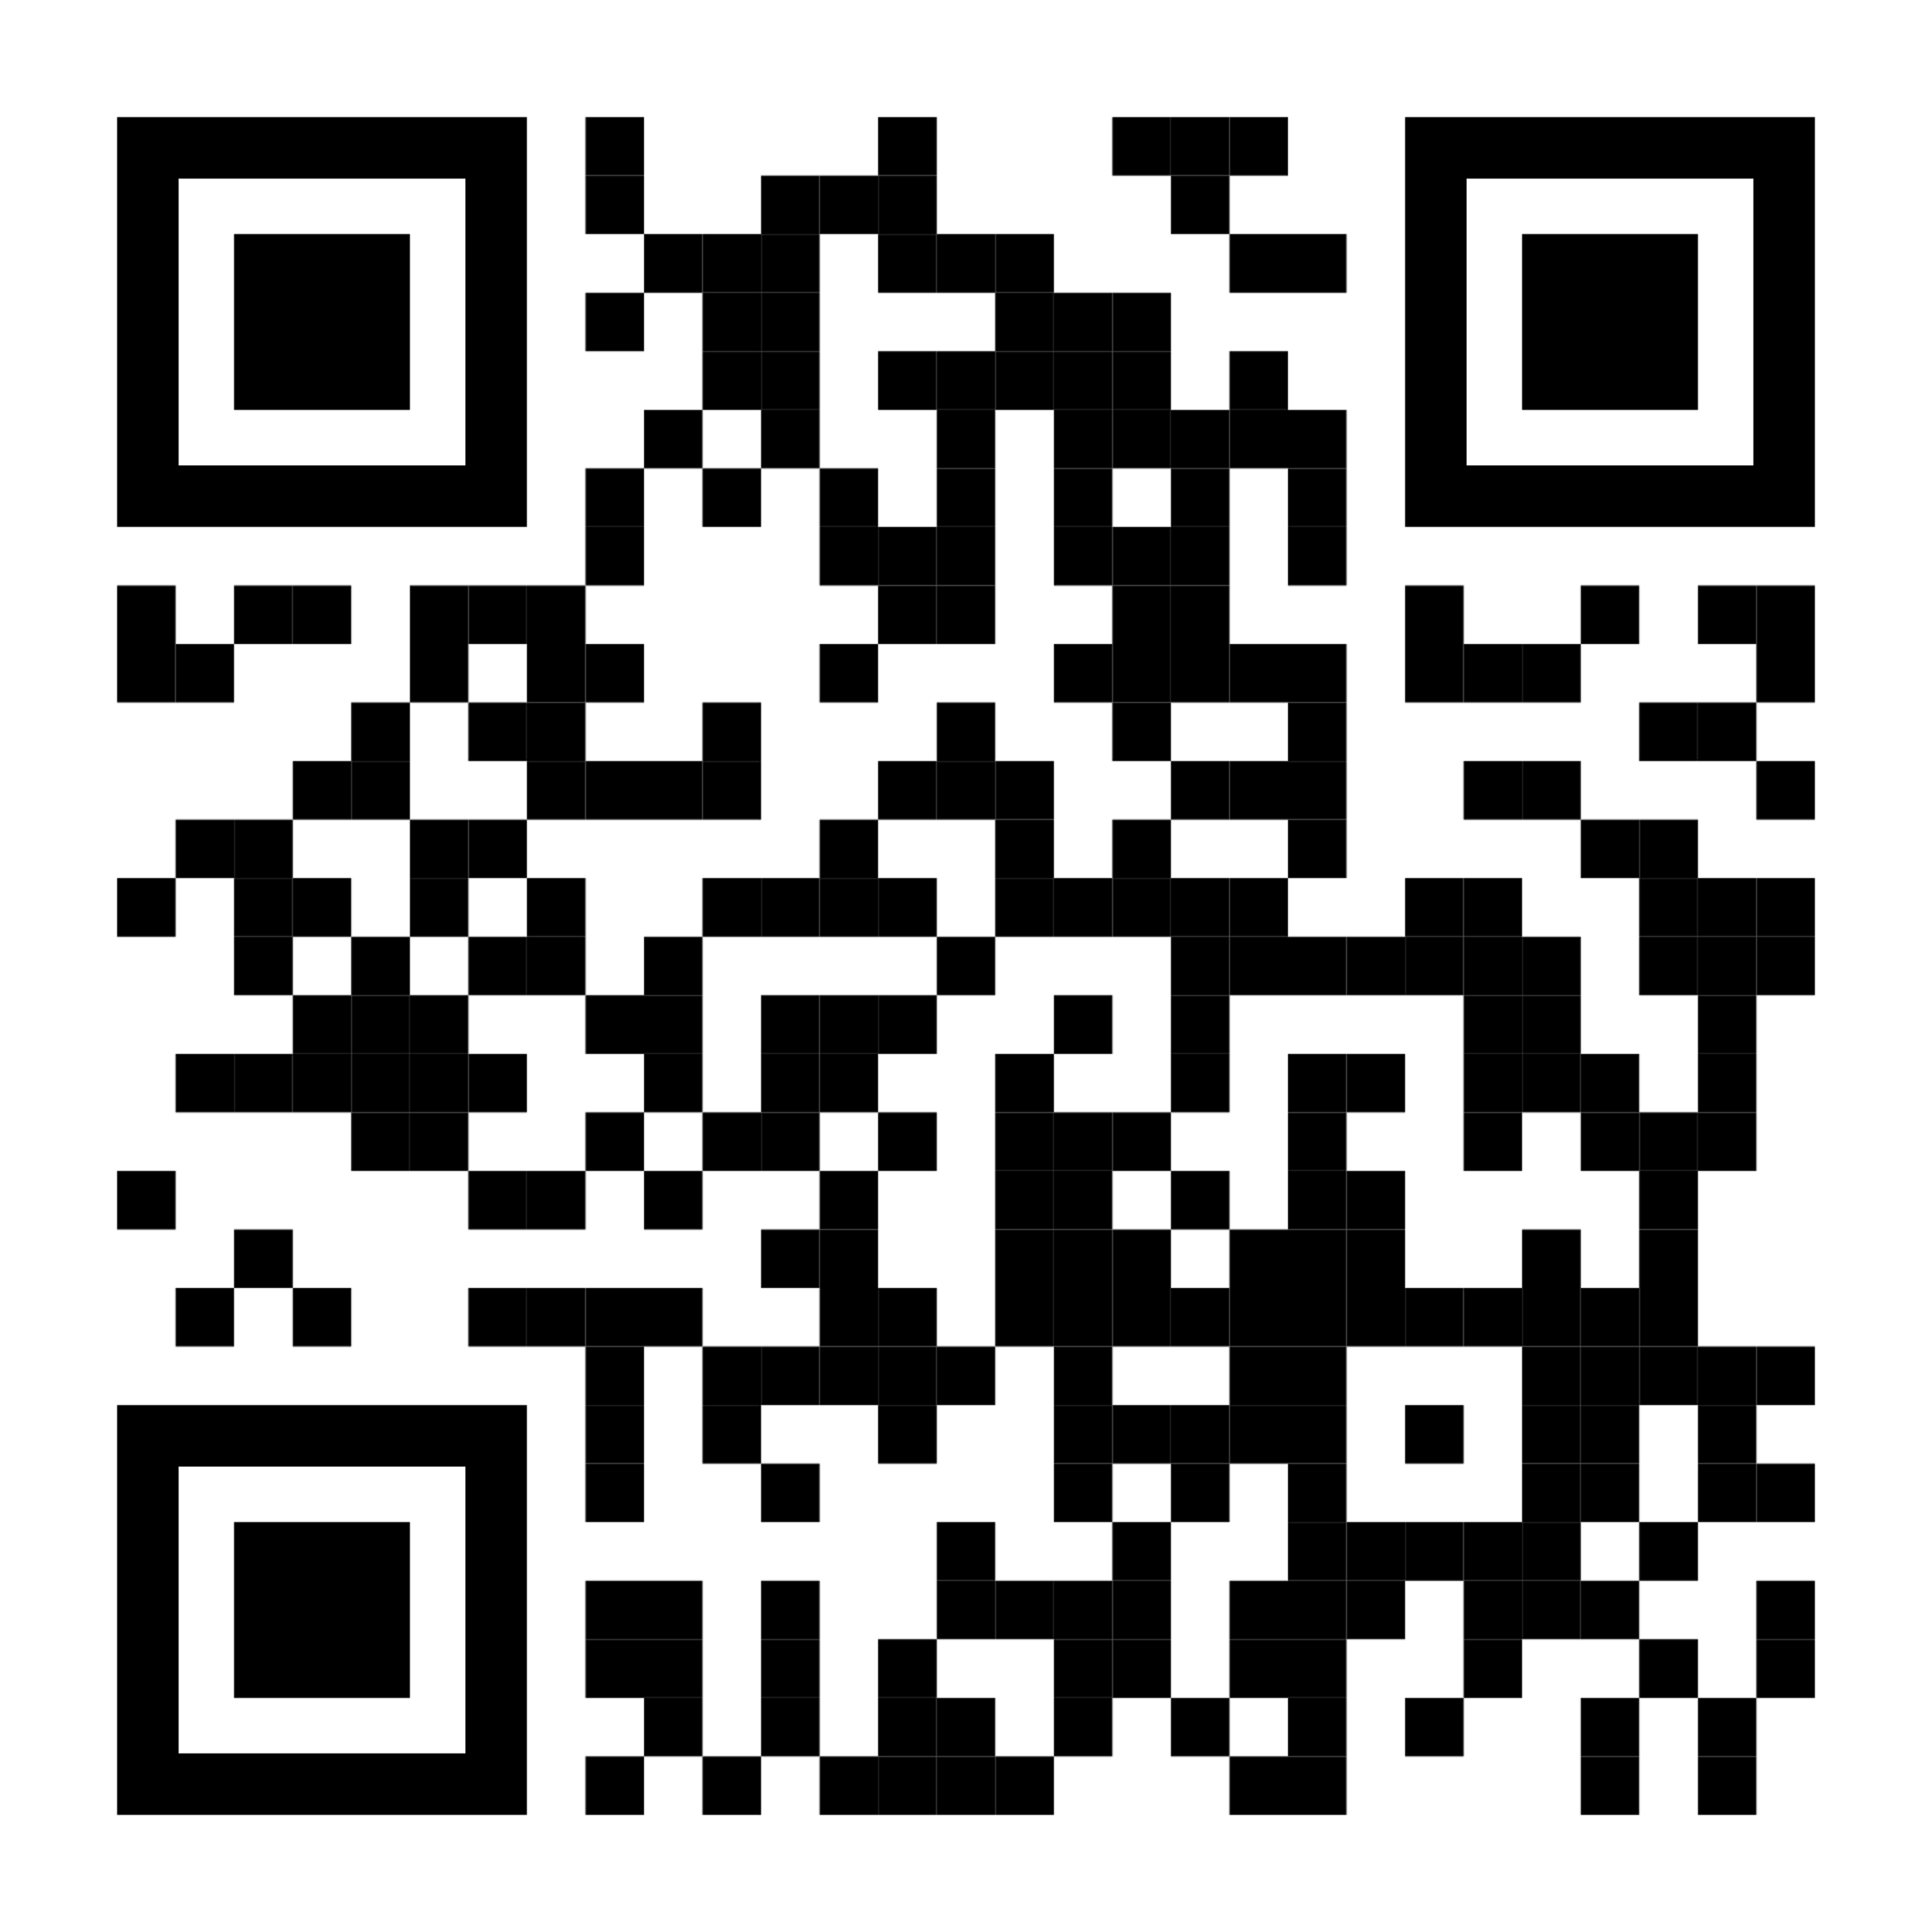




Hoe kan ik deelnemen? De werkgroep vindt elke twee weken plaats op dinsdag van 10:00 tot 11:00. Deelname kan online of fysiek op dev.loer (bij Digilab): Catharijnesingel 55, 3511 GD Utrecht, gebouw Trindeborch, 5e verdieping Komende bijeenkomsten: 22 april en 6 mei
Dank voor jullie aandacht
Michiel Trimpe Architect michiel.trimpe@vng.nl
vng-realisatie.github.io/ftv/
https://github.com/VNG-Realisatie/ftv https://digilab.overheid.nl/chat/digilab/channels/federatieve-toegangsverlening

